Slide 1
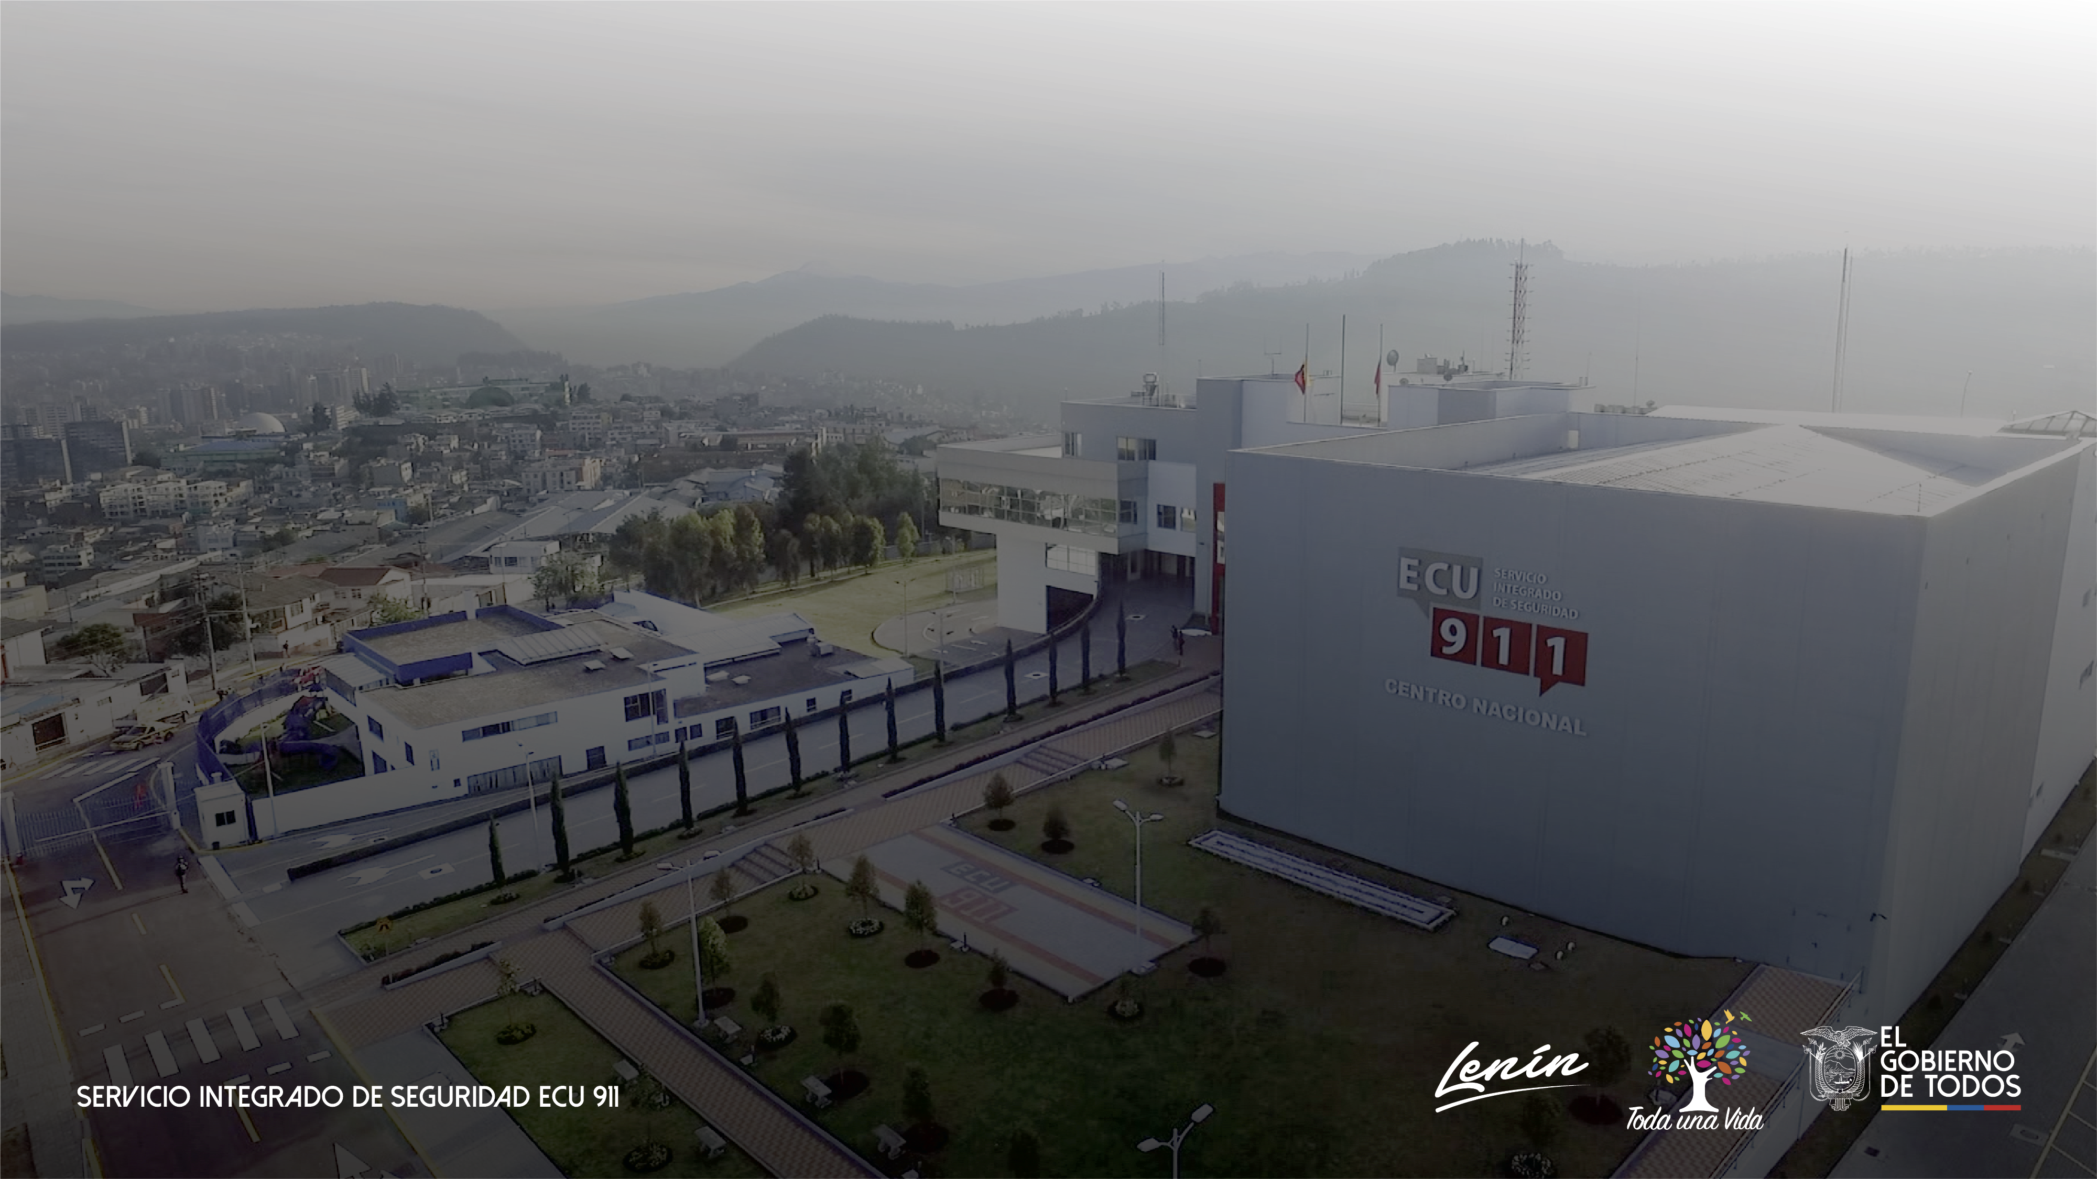
SERVICIO INTEGRADO DE SEGURIDAD ECU 911
Coordinación Zonal 6

Slide 2
MISIÓN
Dirigir, controlar y mejorar continuamente la prestación del Servicio Integrado de Seguridad ECU 911 a nivel Zonal como herramienta para garantizar el derecho de los habitantes a la seguridad integral establecido en la Constitución de la República.

Slide 3
Objetivo Específico
Gestionar la institución a nivel zonal, participar en el diseño de políticas, metodologías y herramientas, en los procesos de información, planificación, inversión pública, reforma del Estado e innovación de la gestión pública, participación ciudadana y; seguimiento y evaluación, alineado y velando por el cumplimiento de los objetivos estratégicos institucionales.

Slide 4
Resultados de la Gestión Relevantes
Los controles de calidad permiten evidenciar el desempeño del personal tanto del ECU 911 como de instituciones articuladas, lo que ha contribuido con información de entrada para la toma de decisiones y acciones de mejora; se han realizado 7.768 controles de calidad a Nivel Zonal, a los procesos de llamadas procedentes, no procedentes, video vigilancia, despacho y unidades en sitio, realizados por el personal de Planificación y Gestión Estratégica a nivel local y zonal.
995 Encuestas de Satisfacción Ciudadana a nivel zonal. Se refleja que la satisfacción ciudadana promedio Zonal tiene una aceptación del 88,6% con respecto a la efectividad del servicio que brinda.
Se ha capacitado a 2990 personas en Medidas de Prevención, uso de equipos de protección provistos por el ECU 911 para enfrentar la propagación del COVID-19. El total de servidores contagiados con Covid-19 en la Coordinación Zonal 6 es de 7 funcionarios; el total de recuperados de Covid-19 en la Coordinación Zonal 6 es de 7 funcionarios. El porcentaje de funcionarios contagiados y recuperados en relación al número total de servidores de la Coordinación Zonal 6 es de 3.9%, a Diciembre de 2020.

Slide 5
Resultados de la Gestión Relevantes
En el periodo de Enero a Diciembre de 2020, se ha ejecutado un presupuesto de USD$3.299.821,33 dentro del Gasto Corriente de la Coordinación Zonal 6 Servicio Integrado de Seguridad ECU 911; correspondiente a los egresos de personal, Bienes y servicios de consumo, y Otros egresos corrientes que representa un 99,56% del presupuesto asignado que fue de USD$3.314.313,56 conforme a las actividades establecidas en el Plan Anual de Política Pública aprobado.
En el presente ejercicio económico 2020, el Centro Zonal Cuenca ha logrado una ejecución del presupuesto del orden del 99,47% y el Centro Operativo Local ECU 911 Macas ha alcanzado una ejecución presupuestaria del 99,89%

Slide 6
Resultados de la Gestión Relevantes
Se han receptado 299.987 alertas receptadas a través de la línea 911; y, 256.400 emergencias gestionados en coordinación con la Instituciones Articuladas en las provincias de Azuay y Cañar, obteniendo un tiempo de respuesta en:
- 143.772 incidentes gestionados por el servicio de Seguridad Ciudadana con un tiempo de respuesta de 09:21 minutos – (561 segundos).
- 58.377 incidentes gestionados por el servicio de Gestión Sanitaria con un tiempo de respuesta de 14:09 – (849 segundos).
- 22.835 incidentes gestionados por el servicio de Tránsito y Movilidad con un tiempo de respuesta de 08:39 – (519 segundos); 31.416 incidentes coordinados con los servicios adicionales articulados el SIS ECU 911.

Slide 7
Resultados de la Gestión Relevantes
Centro Local Macas:
- 26.146 incidentes gestionados por el servicio de Seguridad Ciudadana con un tiempo de respuesta de 06:22 minutos.
- 13.464 incidentes gestionados por el servicio de Gestión Sanitaria con un tiempo de respuesta de 17:49 minutos.
- 2.732 incidentes gestionados por el servicio de Tránsito y Movilidad con un tiempo de respuesta de 06:41 minutos.

Slide 8
Resultados de la Gestión Relevantes
10.791 incidentes captados a través de los 381 puntos de video vigilancia instalados en las provincias de Azuay y Cañar, de estos el 25 %, 2726 corresponde a eventos T1 que requirieron de la experticia del personal operativo para la prevención de incidentes.
1.846 archivos remitidos a los órganos de la Función Judicial, a través de la atención de 777 solicitudes gestionadas a través de la plataforma de intercambio de información con la Función Judicial SAEI-FJ.
Se realizaron 169 actividades de Vinculación con la Comunidad como: visitas a los centros zonales y locales, charlas en territorio, ferias de seguridad, casas abiertas, visitas a instituciones educativas, taller primer respondiente antes del decreto de emergencia sanitaria en el país (Enero y Febrero) y capacitaciones virtuales sobre gestión del ECU 911, medidas de bioseguridad y corresponsabilidad digital durante la emergencia sanitaria Con dichas actividades se benefició a 5.336 ciudadanos.
Se elaboraron 324 boletines de prensa y 288 vocerías en medios de comunicación: en los que se abordaron temáticas como la coordinación para el servicio de atención de emergencias, operatividad del ECU 911, medidas de prevención para enfrentar al virus, balances estadísticos y operativos.

Slide 9
Resultados de la Gestión Relevantes
Se publicaron un total de 12.249 tweets en la cuenta oficial institucional: entre reportes viales diarios, temas de operatividad, agenda de las autoridades, campañas de concientización tanto del ECU 911 como de otros organismos del Estado como Ministerio de Gobierno, Ministerio de Salud, etc. Además, se elaboró una campaña para generar conciencia y erradicar la violencia intrafamiliar en el contexto del confinamiento y posterior distanciamiento social.
15 Reemplazos de cámaras de video vigilancia y 4 procesos de mantenimiento permitieron dar continuidad y activar puntos de video vigilancia dentro de las provincias de Azuay y Cañar.
915 Soportes al sistema a usuarios Operativos y Administrativos. El soporte técnico del departamento de tecnología es brindado 24/7 por todo el personal en turnos rotativos, de esta manera se ha logrado solventar todos los problemas técnicos relacionados con la parte tecnológica ya sea en la parte operativa o administrativa.
13 Usuarios Sistema Espejo. Soporte e instalación de nuevos usuarios para el sistema Espejo, lo que permitió ampliar la operatividad del ECU 911.

Slide 10
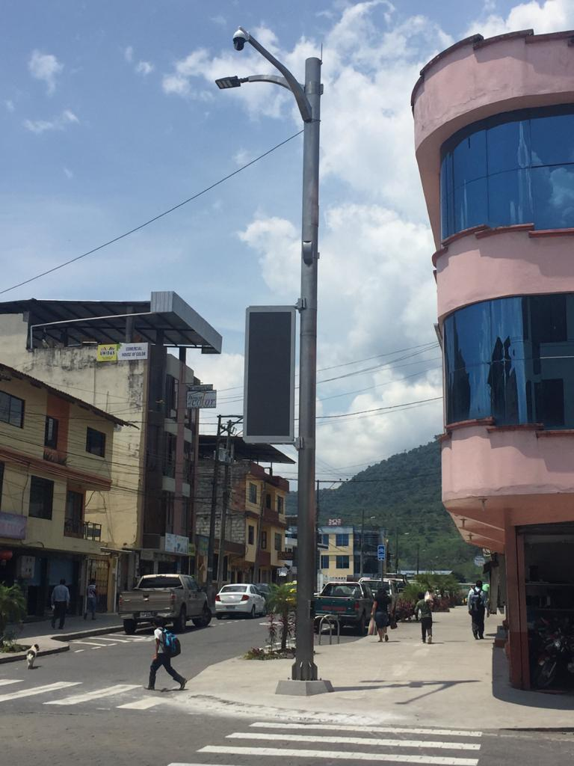
Actividades de Desarrollo e Innovación
Dentro de actividades de desarrollo e innovación, como parte del proyecto de Postes Inteligentes en el cantón Morona, se trabajó en las implementaciones correspondientes de integración de nuevas tecnologías de video vigilancia y análisis de video, logrando integrar las cámaras a las plataformas existentes de video vigilancia, como también un sistema de iluminación inteligente, sistema de megafonía IP, botones de auxilio IP con envío de fotografías en tiempo real y comunicación en 2 vías, sensores medioambientales, sistemas de visualización pública, acceso a sistemas de comunicación WIFI bajo una misma infraestructura de manera integrada.

Slide 11
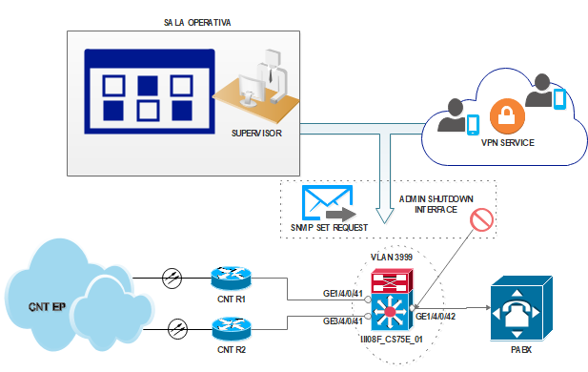
Actividades de Desarrollo e Innovación
Proyecto de implementación de un Sistema para Enrutamiento automático de llamadas: De acuerdo a los instructivos de enrutamiento de llamadas en casos de evacuación de los centros operativos se establece que se debe realizar desconexión física de las troncales telefónicas a fin de que se realice el enrutamiento de llamadas hacia el Centro de Soporte, sin embargo, dada las pocas garantías que permitan salvaguardar la integridad física del personal, ésta operación varias de las veces no es factible, lo que ocasione que personal de la sala de llamadas evacúe el centro y las llamadas continúen siendo recibidas por el Centro Local, sin que exista personal de Evaluación de llamadas en sala.
Con la finalidad de atender esta problemática, la Unidad de Soporte Tecnológico, desarrolló una propuesta tecnológica A través de la cual se busca interrumpir la comunicación entre la central de conmutación del proveedor de servicios con la troncal SIP asignada al centro ECU911 a través de una aplicación. Al detectar esta desconexión, la operadora desbordará el tráfico hacia el centro correspondiente de manera automática, evitando realizar desconexiones físicas en los cuartos de equipos.

Slide 12
Actividades de Desarrollo e Innovación
Se operativizó servicio de video vigilancia en conjunto con el GAD TARQUI.
Está en fase la implementación de equipamiento la sala Operativa ECU 911 en Camilo Ponce Enriquez
Se firmó convenio para implementación de 11 cámaras con el GAD San Fernando
Se implementaron 45 cámaras con los moradores de la Parroquia Nulti con servicio bajo demanda
Se implementaron 7 cámaras con el GAD de Déleg con servicio bajo demanda
Se hace las gestiones para incrementar el número de cámaras en el Cantón La Troncal de la mano con el GAD Municipal y el C.S.C. de La Troncal.
Se incrementan 2 ambulancias al servicio para la Provincia del Cañar en convenio tripartito con el MSP, ECU911 y CRUZ ROJA DEL CAÑAR.

Slide 13
Actividades de Desarrollo e Innovación
Así mismo los convenios para la integración del tranvía y de la interconexión con el GAD Municipal de Cuenca están listos y a la espera de su suscripción.
Se entregó modelo de ordenanza a los GAD PAN; GAD SEVILLA DE ORO; GAD GUACHAPALA y GAD PAUTE, con el fin de trabajar mancomunadamente y en función de que esto GADS puedan generar recursos y poder implementar cámaras de video vigilancia en beneficio de sus sectores.
En el valle se afinan detalles finales para la implementación de cámaras que puedan ser monitoreadas tanto por el GAD como por el ECU911
En la Parroquia Chiquintad se incrementaron 5 puntos de video vigilancia mismos que se encuentran a la espera de que la conectividad pueda ser asumida por el C.S.C. de cuenca como dispone los convenios entre las 2 instituciones.
Se realizó primer acercamiento con todos el cuerpo de bomberos del Azuay para la intercomunicación ente ECU y las estaciones.
Se firmó convenio con la Dirección General de Aviación Civil de manera de que el ECU 911 no presente ninguna restricción en cuanto al vuelo de drones en la ciudad de Cuenca.

Slide 14
Actividades de Desarrollo e Innovación
El espacio físico para la nueva sala operativa en la ciudad de azogues se encuentra lista para su suscripción e implementación
Se formó parte de la campaña en contra de la violencia intrafamiliar NO ESTAMOS SOLOS, misma que fue reconocida a nivel internacional obteniendo el 4to lugar en el certamen realizado por INTERLAD en la categoría IMPACTO SOCIAL.
Formamos parte de la campaña MAS UNIDAS MAS PROTEGIDAS de la Fundación de la Cámara de Industrias de la ciudad de Cuenca
Se firmó convenio con la UDA para trabajo conjunto entre las dos instituciones
Se trabaja arduamente en la campaña NAVIDAD SIN MENDICIDAD en apoyo al MIES con la finalidad de combatir la mendicidad infantil

Slide 15
Actividades de Desarrollo e Innovación
Se afinaron proyectos conjuntos con el instituto san isidro con la finalidad de que sus paramédicos puedan recibir parte de su formación en nuestro centro
Con el GAD Sigsig se trabaja en proyecto para implementación de puntos de video vigilancia en lugares estratégicos para la ciudadanía
Se genera proyecto de la mano con la unidad de áreas históricas del GAD Cantonal cuenca con la finalidad de incrementar la seguridad en estas áreas
Se generó el monitoreo de la LIGA PRO aprovechando la herramienta tecnológica de los drones.
Se estableció convenio con el canal televisivo TELERAMA

Slide 16

GRACIAS

